Slide 1
Quest 5
Wat zijn de faculteiten?

Slide 2
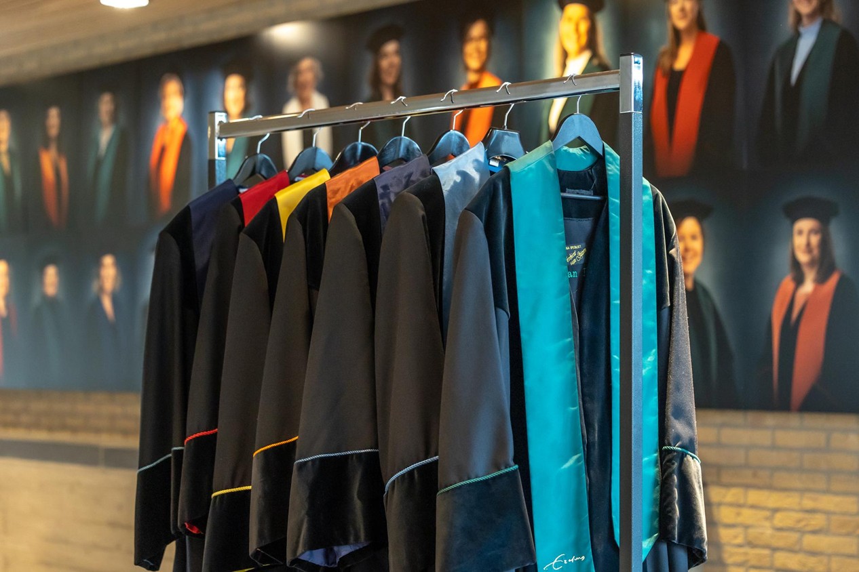

Wat zijn de faculteiten?
© Erasmus University Rotterdam – Chris Gorzeman – Capital Image
Notes:
Werkvorm:
Korte uitleg over wat een faculteit is en welke faculteiten de Erasmus Universiteit Rotterdam allemaal heeft. Daarna zal worden verteld bij welke faculteit de professor die de klas bezoekt hoort.
Onderzoeksvaardigheid:
Hak in stukken: de verschillende faculteiten herkennen.
Benoem aan welke vaardigheid de leerlingen werken.
Leg uit:
Een professor, ook diegene bij jullie op bezoek komt, werkt bij een bepaalde faculteit. Een faculteit is een klein onderdeel van de universiteit, waarbij bepaalde soorten van onderzoek en onderwijs die op elkaar lijken bij elkaar gebracht zijn. Dit is om de organisatie van onderzoek doen en het lesgeven gemakkelijker te maken, omdat de universiteit zo groot is. De Erasmus Universiteit heeft acht verschillende faculteiten. Elke faculteit op de Erasmus Universiteit heeft een eigen kleur.

Slide 3

Geschiedenis, cultuur en communicatie
Notes:
Leg uit:
Faculteit van Geschiedenis, cultuur en communicatie. Deze faculteit heeft 18 verschillende opleidingen.
Hier onderzoeken mensen hoe verhalen uit het verleden, kunst en media onze wereld beïnvloeden. Hier leer je bijvoorbeeld hoe historische gebeurtenissen onze samenleving hebben gevormd, hoe muziek en films culturen verbinden en hoe mensen met elkaar communiceren. Als je hier hebt gestudeerd, kun je later journalist, filmmaker, historicus of cultuuronderzoeker worden.

Slide 4

Economie
Notes:
Leg uit:
Faculteit van Economie. Deze faculteit heeft 31 verschillende opleidingen.
Hier leer je hoe geld, bedrijven en handel werken in de wereld. Hier onderzoeken mensen bijvoorbeeld waarom dingen duurder worden, hoe bedrijven succes kunnen hebben en hoe landen samenwerken om rijker te worden. Als je hier hebt gestudeerd, kun je later ondernemer, econoom of bankier worden.

Slide 5
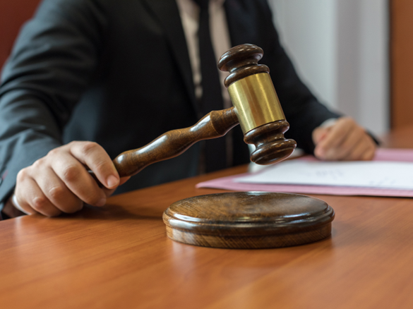
Rechten
Notes:
Leg uit:
Faculteit van Rechten. Deze faculteit heeft 27 verschillende opleidingen.
Hier kun je leren over wetten en regels die zorgen dat alles eerlijk en goed verloopt in de samenleving. Hier onderzoeken mensen bijvoorbeeld hoe je misdaden kunt bestrijden, hoe je bedrijven helpt met afspraken en hoe je rechten van mensen beschermt. Als je hier hebt gestudeerd, kun je advocaat, rechter of adviseur worden.

Slide 6
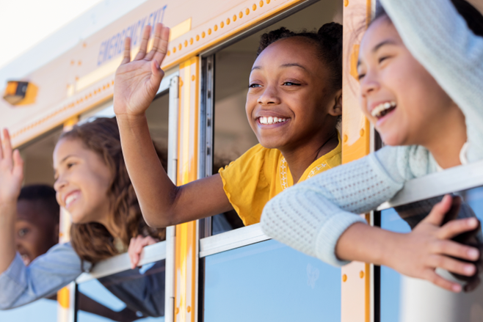
Sociale- en gedrags- wetenschappen
Notes:
Leg uit:
Faculteit van Sociale- en gedragswetenschappen. Deze faculteit heeft 34 verschillende opleidingen. Voorbeelden zijn psychologie (hoe werkt het menselijk brein) en sociologie (hoe werkt de samenleving).
Hier kun je leren hoe mensen denken, voelen en met elkaar omgaan. Hier onderzoeken mensen bijvoorbeeld waarom we bepaalde keuzes maken, hoe groepen samenwerken en hoe je anderen kunt helpen met problemen. Als je later psycholoog, socioloog wil worden, of wil weten hoe je met kinderen kunt werken, dan kun je aan deze faculteit studeren.

Slide 7

Filosofie
Notes:
Leg uit:
Faculteit van Filosofie. Deze faculteit heeft 7 verschillende opleidingen.
Hier leer je diep nadenken over grote vragen, zoals wat goed en kwaad is, hoe we de wereld begrijpen en wat waarheid betekent. Hier onderzoeken mensen bijvoorbeeld hoe ideeën de samenleving beïnvloeden en hoe we logisch en kritisch kunnen nadenken. Als je later filosoof, denker of een adviseur wil worden, kun je hier studeren.

Slide 8
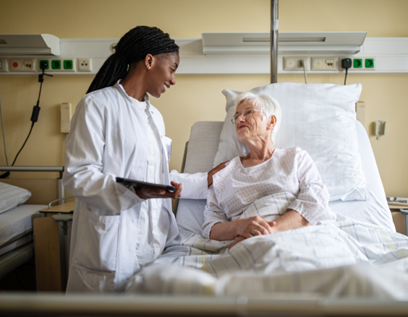
Geneeskunde
Notes:
Leg uit:
Faculteit van Geneeskunde. Geneeskunde heeft 6 verschillende opleidingen.
Hier leer je hoe je mensen kunt helpen gezond te blijven en ziektes te genezen. Hier onderzoeken mensen bijvoorbeeld hoe het lichaam werkt, hoe medicijnen helpen en hoe je als arts het leven van mensen kunt verbeteren. Als je hier studeert, kun je later arts of onderzoeker in de gezondheidszorg worden.

Slide 9

Management
Notes:
Leg uit:
Faculteit van Management. Deze faculteit heeft 21 verschillende opleidingen.
Hier kun je leren hoe je bedrijven kunt leiden, organiseren en succesvol maken. Hier onderzoeken mensen bijvoorbeeld hoe je slimme beslissingen neemt, teams kunt laten samenwerken en bedrijven kunt laten groeien. Als je later manager of ondernemer wil worden, is dit de plek om te studeren.

Slide 10
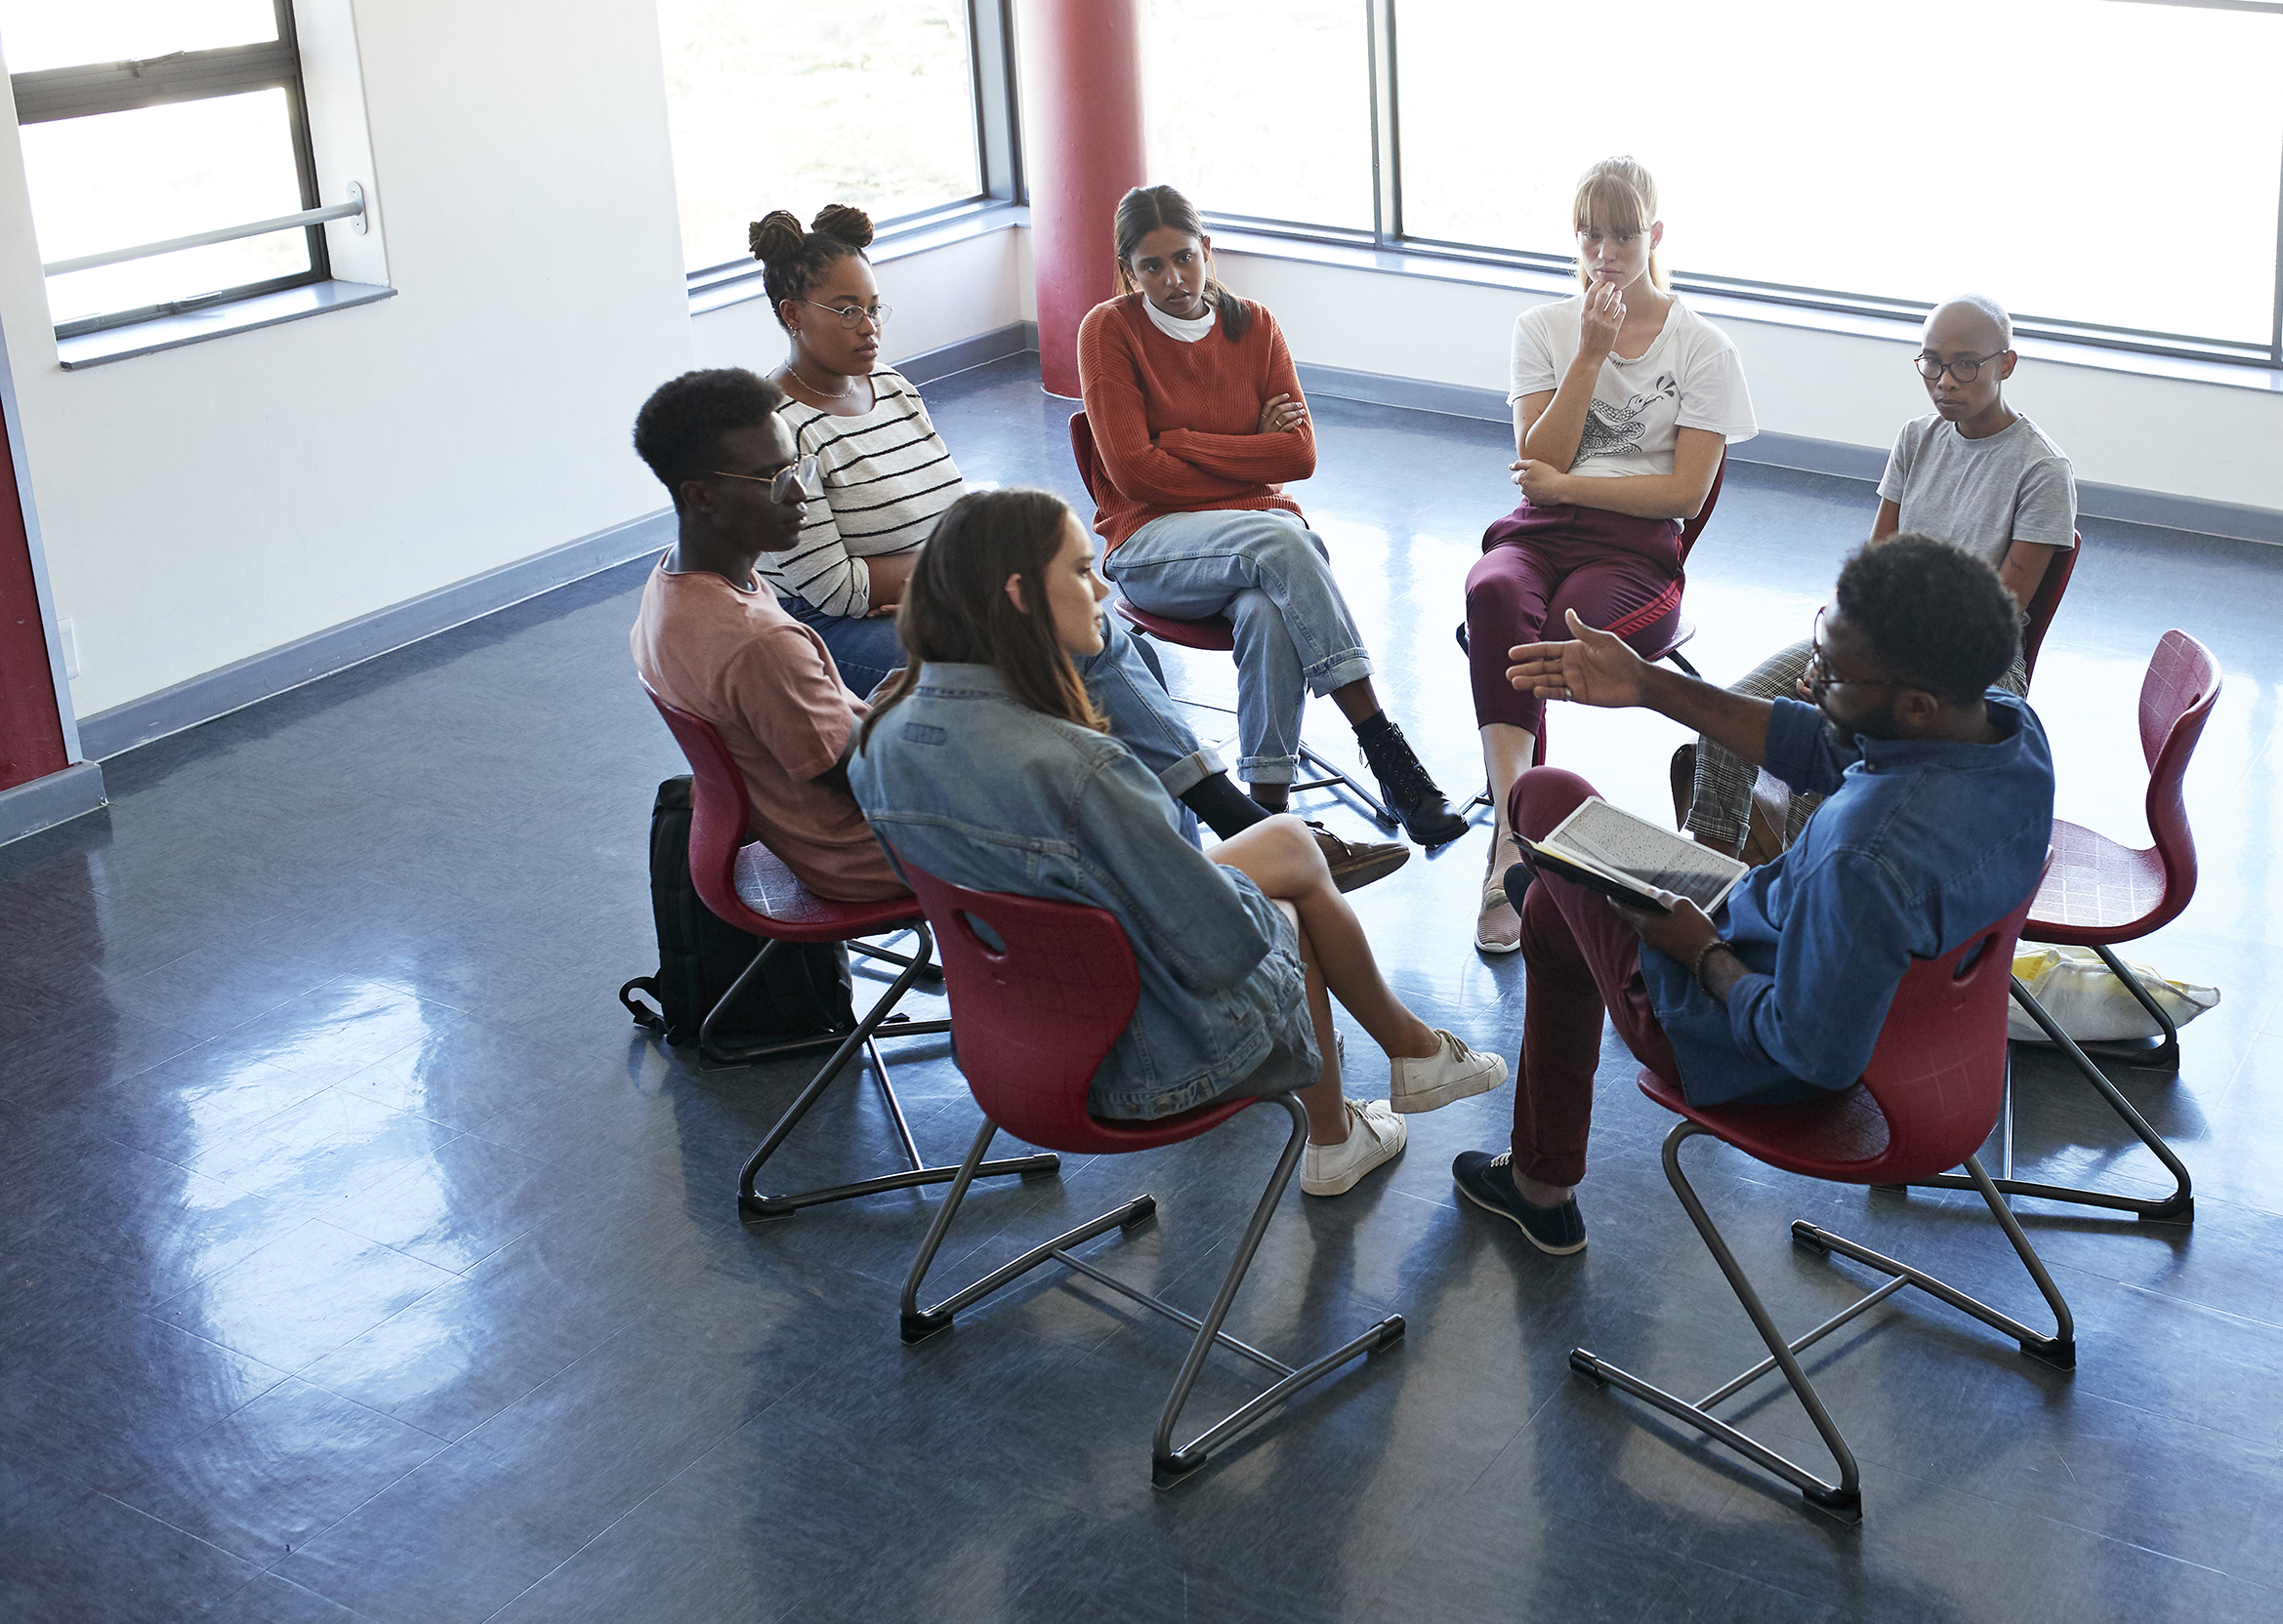
Gezondheidszorg- management
Notes:
Leg uit:
Faculteit van Gezondheidszorgmanagement. Deze faculteit heeft 5 verschillende opleidingen.
Hier leer je hoe je de zorg beter kunt organiseren en beheren. Hier onderzoeken mensen bijvoorbeeld hoe ziekenhuizen efficiënter kunnen werken, hoe je zorg voor iedereen toegankelijk maakt en hoe je de gezondheid van mensen kunt verbeteren. Als je manager in de gezondheidszorg wil worden is dit de plek om te studeren.

Slide 11

Opdracht: on the line
Zes stellingen vanuit faculteit waar de professor werkt
Kies een plek op de lijn die past bij jouw antwoord
Bedenk jouw antwoord: ja, nee of in het midden?
Notes:
Werkvorm:
De leerlingen krijgen stellingen die verbonden zijn met de faculteit van de professor die langskomt op hun school. In totaal zijn er zes stellingen: twee zijn juist, twee onjuist en twee gaan over een eigen mening. Maak een denkbeeldige lijn in de klas waar de leerlingen op kunnen gaan staan. De ene kant van de lijn betekent 'ja', de andere kant 'nee'. Bij de stellingen over een eigen mening mogen de leerlingen ook ergens in het midden gaan staan – bijvoorbeeld als ze het er een beetje mee eens zijn, of juist een beetje niet. Of een stelling juist/onjuist/eigen mening is staat in de notities van de PowerPoint.
Onderzoeksvaardigheid:
Ontdek de samenhang: leren wat de er op de faculteit van ‘hun’ professor wordt onderzocht.
Benoem aan welke vaardigheid de leerlingen werken.
Leg uit:
Jullie krijgen zes stellingen over de faculteit waar jullie professor werkt. Er is een lijn in de klas. Wijs aan waar de lijn is. De ene kant van de lijn is ‘ja’ en de andere kant is ‘nee’. Ga staan op de plek waarvan jij denkt dat het goede antwoord is. Je mag ook in het midden gaan staan als je denkt dat het antwoord ergens in het midden ligt.

Slide 12
Stelling 1
Als je het verleden bestudeert, kun je beter begrijpen waarom mensen vandaag de dag dingen doen.
Notes:
Laat de leerlingen een plek op de lijn kiezen.
Geef één leerling de beurt om diens antwoord toe te lichten.
Antwoord:
Deze stelling is juist. Hoe het heden, het nu, eruit ziet is bepaald door wat er in het verleden is gebeurd. Als je het verleden goed begrijpt, weet je ook waarom de wereld van vandaag er zo uit ziet zoals die doet.

Slide 13
Stelling 2
Elke cultuur heeft precies dezelfde gewoontes en tradities.
Notes:
Laat de leerlingen een plek op de lijn kiezen.
Geef één leerling de beurt om diens antwoord toe te lichten.
Antwoord:
Deze stelling is onjuist. Culturen onderscheiden zich juist van elkaar doordat ze verschillen in bijvoorbeeld talen, gewoontes en tradities van mensen.

Slide 14
Stelling 3
Door de mobiele telefoon communiceren mensen beter.
Notes:
Laat de leerlingen een plek op de lijn kiezen.
Geef één leerling de beurt om diens antwoord toe te lichten.
Antwoord:
Eigen mening. Aan de ene kant kunnen mensen sneller en makkelijker berichtjes naar elkaar sturen. Aan de andere kant zitten mensen veel op hun telefoon, waardoor ze minder tijd hebben om in het echt met mensen te praten.

Slide 15
Stelling 4
Geschiedenis gaat alleen over gebeurtenissen die al heel lang geleden gebeurd zijn.
Notes:
Laat de leerlingen een plek op de lijn kiezen.
Geef één leerling de beurt om diens antwoord toe te lichten.
Antwoord:
Deze stelling is onjuist. Geschiedenis kan inderdaad gaan over de tijd van de oude Egyptenaren of de tijd van de Tweede Wereldoorlog. Maar ook wat er vorig jaar, in 2024 is gebeurd, is al geschiedenis. En geschiedenis gaat daarbij niet alleen over het verleden, maar juist ook de invloed van die geschiedenis op het heden.

Slide 16
Stelling 5
Iedereen zou Engels moeten leren.
Notes:
Laat de leerlingen een plek op de lijn kiezen.
Geef één leerling de beurt om diens antwoord toe te lichten.
Antwoord:
Eigen mening. Engels is een grote taal en het maakt het makkelijk om met elkaar te praten over de hele wereld als iedereen Engels spreekt. Aan de andere kant kan het ook belangrijk zijn voor mensen, landen en culturen om hun eigen taal te behouden.

Slide 17
Stelling 6
Door culturen te bestuderen, kunnen verschillende mensen elkaar beter begrijpen.
Notes:
Laat de leerlingen een plek op de lijn kiezen.
Geef één leerling de beurt om diens antwoord toe te lichten.
Antwoord:
Deze stelling is juist. Door te begrijpen hoe verschillende culturen werken, wat hun gewoontes en tradities zijn, is het voor andere mensen ook makkelijker om zich iets voor te stellen bij een cultuur. Zo kunnen mensen leren wat de verschillen tussen culturen, maar vooral ook de overeenkomsten tussen mensen zijn.

Slide 18


Vraag de professor
Schrijf vragen op over geschiedenis
cultuur en communicatie, het werk
van de professor of iets persoonlijks
Notes:
Werkvorm:
De leerlingen mogen vragen bedenken die ze graag aan de professor willen stellen. Dit doen ze in tweetallen. Laat ze samen in ongeveer twee minuten vragen voor de professor bedenken. Daarna mogen de leerlingen de vragen die ze bedacht hebben klassikaal vertellen. De docent schrijft de vragen op de poster. Zorg voor variatie in vragen, de vragen kunnen bijvoorbeeld gaan over de faculteit waar de professor werkt, maar ook persoonlijke dingen (bijvoorbeeld favoriete voetbalclub). Stuur deze vragen uiterlijk16 juni op zodat de professor zich kan voorbereiden.
Onderzoeksvaardigheid:
Wees nieuwsgierig: leren vragen stellen over de professor en diens faculteit.
Benoem aan welke vaardigheid de leerlingen werken,
Leg uit:
Jullie mogen in tweetallen vragen gaan bedenken voor de professor. Bedenk in twee minuutjes met je buurman of buurvrouw een aantal vragen voor de professor. Deze mogen gaan over de faculteit waar de professor werkt, waar we vandaag over geleerd hebben. Het mogen ook persoonlijke vragen zijn of vragen over het werk van de professor. Ik (de docent) schrijf een aantal vragen op het antwoordblad. De vragen worden opgestuurd naar de professor, zodat die zich kan voorbereiden.

Slide 19
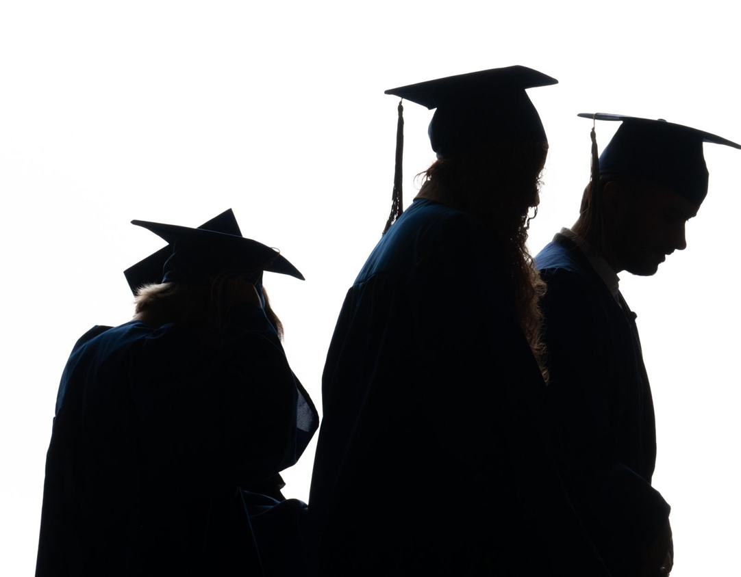
Hint 5
© Erasmus University Rotterdam – Michelle Muus
Als ik een superkracht zou hebben, zou ik
graag … willen kunnen/zijn.
Notes:
Werkvorm:
De hint van de professor wordt voorgelezen. Voer een kort klassengesprek over of er leerlingen zijn met dezelfde superkracht als de professor. Hang deze hint daarna op de poster.
Leg uit:
In de hint van deze week vertelt de professor welke superkracht die graag zou willen hebben.
Vraag:
Wie zou dezelfde superkracht als de professor willen hebben?
Wie zou een andere superkracht willen hebben?

